Slide 1
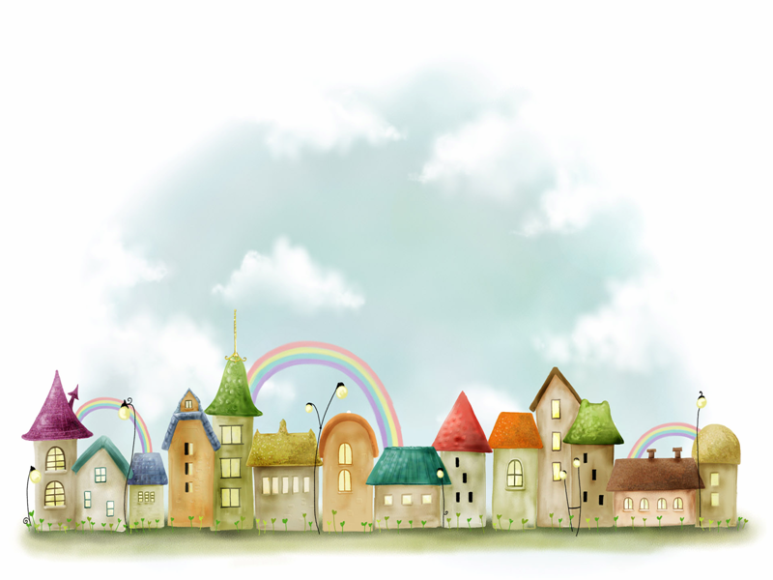
PHÒNG GIÁO DỤC VÀ ĐÀO TẠO QUẬN LONG BIÊN
TRƯỜNG MẦM NON GIANG BIÊN
Lĩnh vực phát triển nhận thức
Đề tài: Trò chuyện về thủ đô Hà Nội
Gv : Nguyễn Thị Hoà

Slide 2

Hoạt động 1
Ổn định tổ chức
Cho trẻ hát bài “ Yêu Hà Nội”
Và dẫn dắt trẻ vào bài.

Slide 3
Hoạt động 2
Tìm hiểu về các danh lam thắng cảnh của Thủ Đô Hà Nội

Slide 4
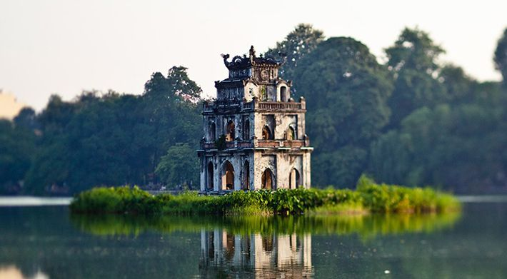
Tháp Rùa – Hồ Hoàn Kiếm

Slide 5
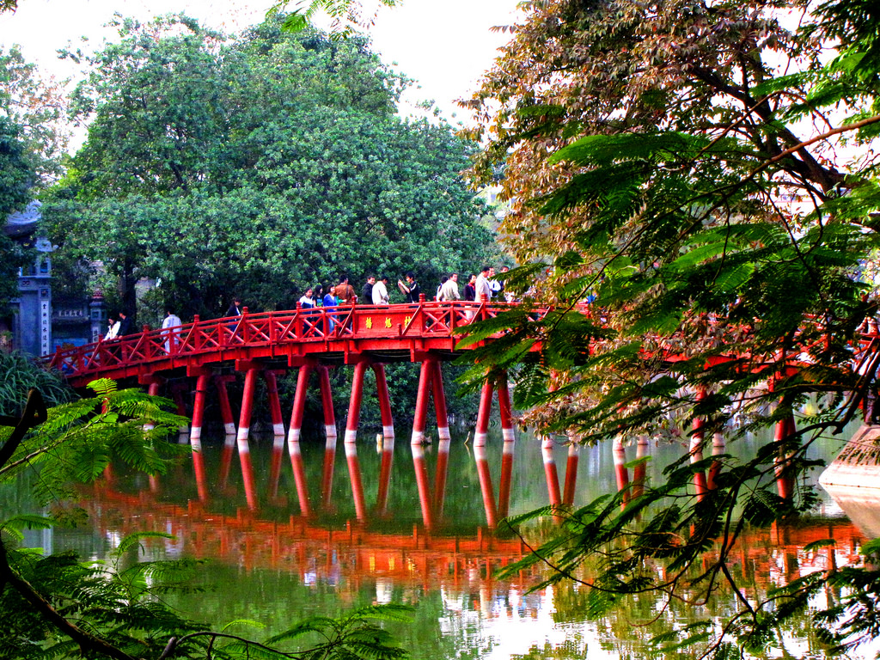
Cầu Thê Húc

Slide 6
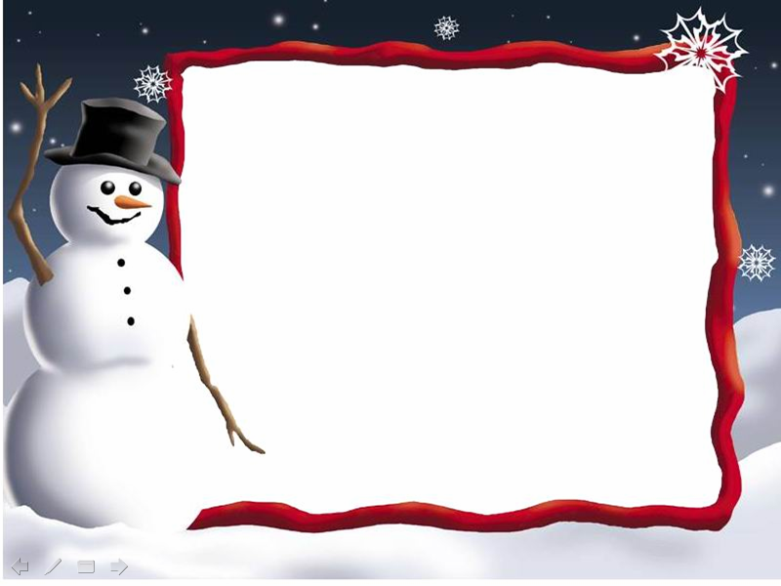

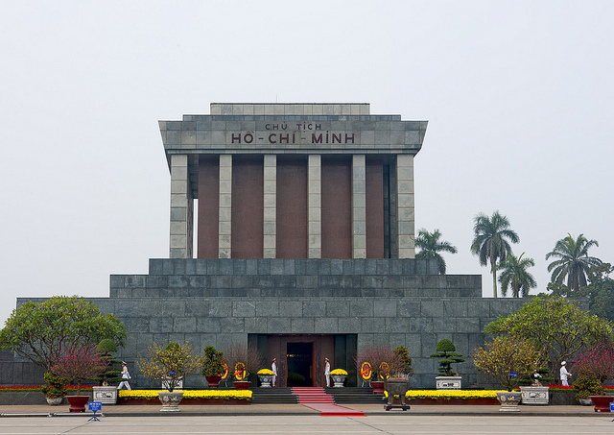


Lăng Bác Hồ

Slide 7
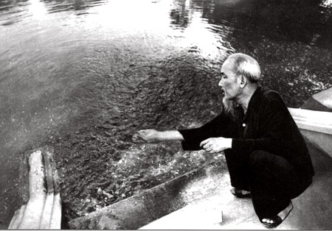


Ao cá Bác Hồ

Slide 8
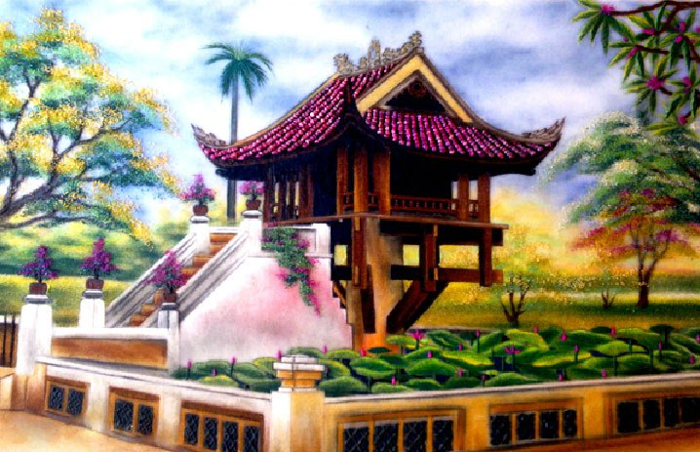
Chùa Một Cột

Slide 9
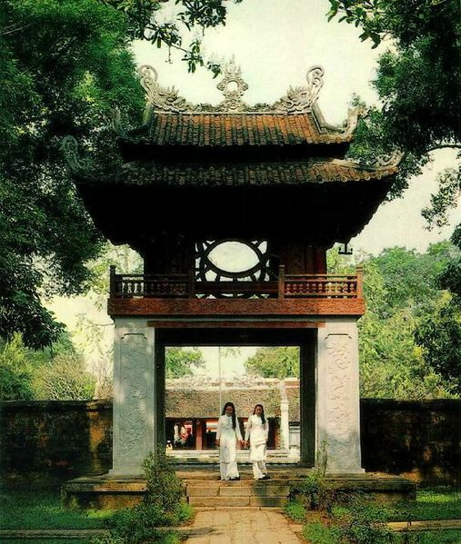
Văn Miếu Quốc Tử Giám

Slide 10
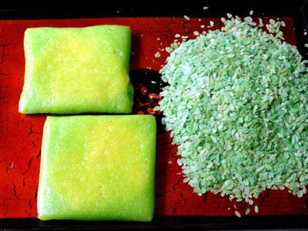
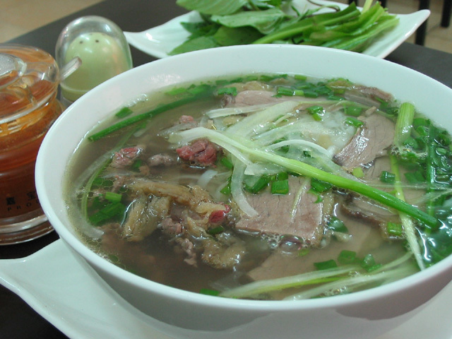
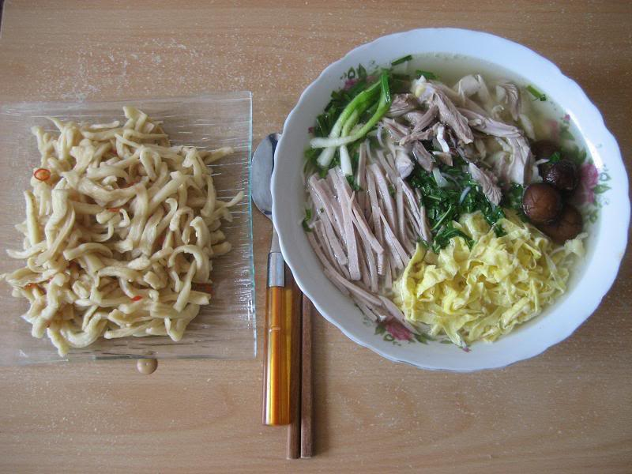
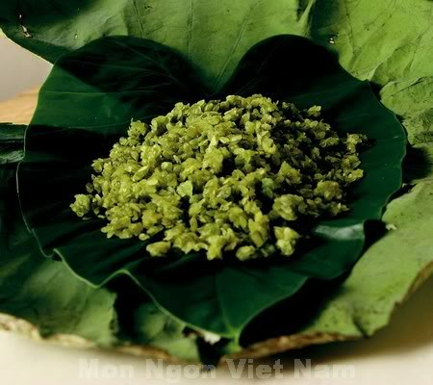
C¸c mãn ¨n ®Æc s¶n cña Hµ Néi
Phở HN
Bánh cốm
Bún thang
Cốm làng Vòng

Slide 11

Hoạt động 3
Ôn luyện củng cố

Slide 12

Trò chơi:
Ai thông minh nhất

Slide 13

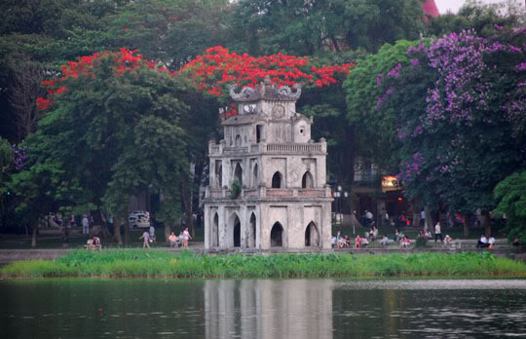
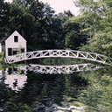
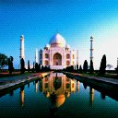
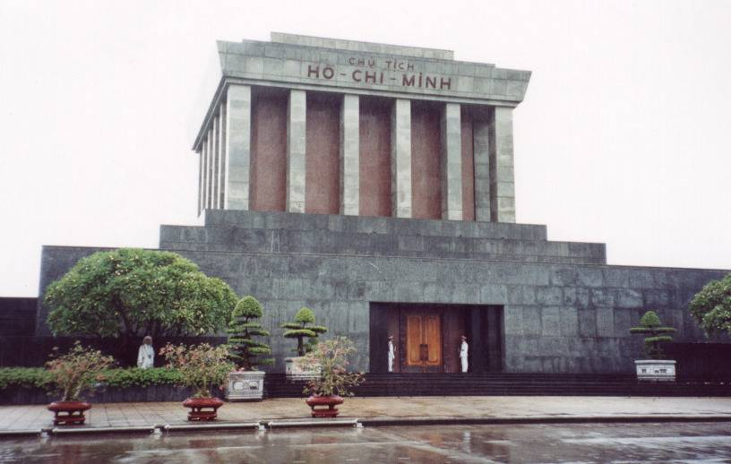
Đâu là danh lam thắng cảnh của Hà Nội

Slide 14
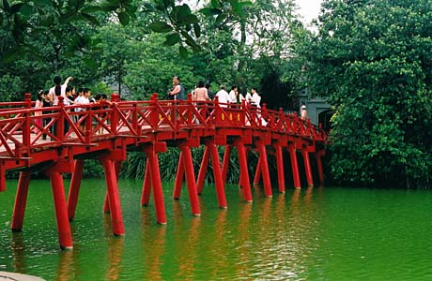
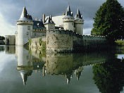
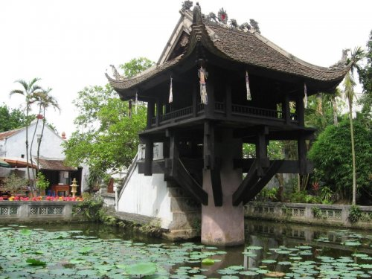
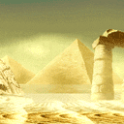
Chọn danh lam thắng cảnh của Thủ Đô Hà Nội

Slide 15



CHÚC CÁC BÉ CHĂM NGOAN HỌC GIỎI

